Slide 1
Schizofrenie

Slide 2
Inleiding
Wat is schizofrenie?
Kenmerken van schizofrenie
Oorzaken van schizofrenie
Behandeling van schizofrenie

Slide 3
Schizofrenie wat is dat?
Bij schizofrenie is er sprake van psychotische belevingen
Hallucinaties:
Dingen horen, zien, ruiken voelen, proeven die anderen niet waarnemen
Wanen:
Stellige overtuigingen die bizar zijn en niet passen in de culturele context
https://www.youtube.com/watch?v=YFBhZH5sv6Q

Slide 4
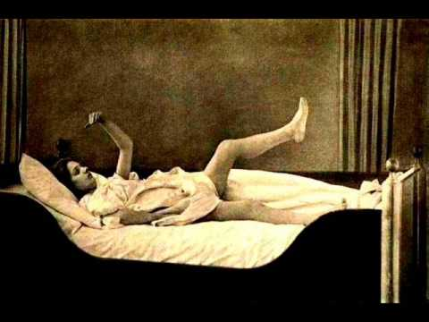
Kenmerken schizofrenie volgens DSM
Wanen
Hallucinaties
Onsamenhangende spraak
Ernstig chaotisch of katatoon gedrag

Slide 5
Oorzaken schizofrenie
Genetische aanleg
Omgevingsfactoren

Slide 6
Behandeling schizofrenie
Medicatie: antipsychotica
Cognitieve gedragstherapie

Slide 7
Filmmateriaal
https://www.youtube.com/watch?v=YFBhZH5sv6Q

